Slide 1
Análise da Qualidade de Atendimento nas Unidades de Saúde do Recife
Uso de Big Data com dados do SUS
- Eduardo Santos

Slide 2
PROBLEMA
Pontos:
- Superlotação
- Desigualdade entre unidades
O sistema público de saúde enfrenta desafios na distribuição e qualidade do atendimento.

Slide 3
OBJETIVO
Objetivos específicos:
- Identificar unidades com maior demanda
- Analisar horários críticos
Analisar a qualidade do atendimento nas
unidades de saúde (UPA/UBS) do Recife.

Slide 4
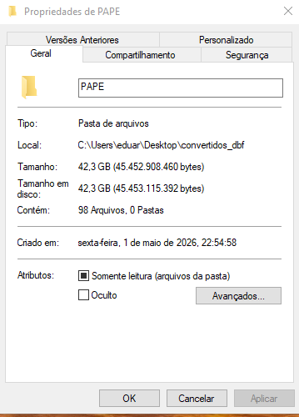
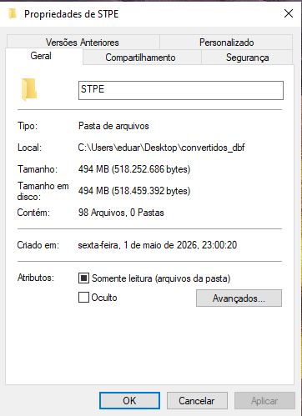
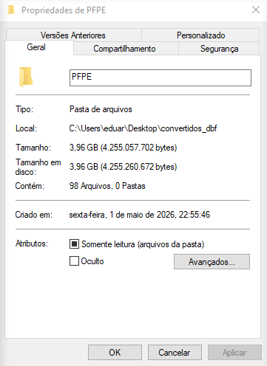
BASE DE DADOS
DADOS DE 2018 ATÉ 02/2026
Dados reais do SUS: (DATASUS)
SIA/SUS (PAPE) →atendimentos
CNES (STPE) → unidades
CNES (PFPE) → profissionais
Pré Pandemia→ 01/2018 Até 01/2020 Pandemia→ 02/2020 Até 05/2022 Pós pandemia→ 06/2022 Até 02/2026

Slide 5
TECNOLOGIAS UTILIZADAS
ATÉ O MOMENTO
-Python
-Pandas
-TabWin (DATASUS)
-Excel / CSV
-Streamlit (dashboard)

Slide 6
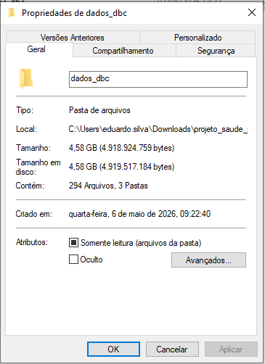
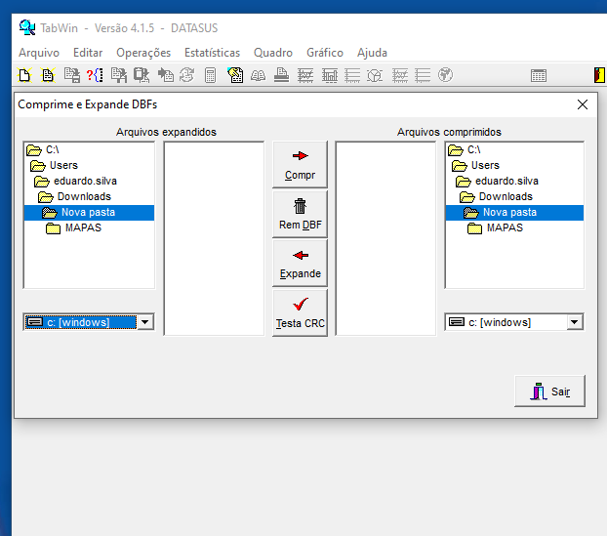
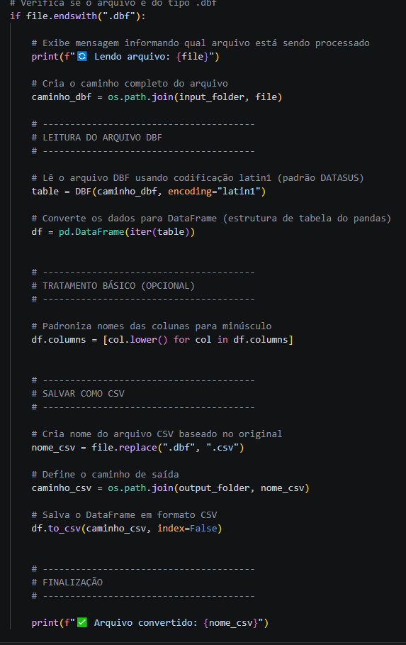
ETL (PROCESSO)
Extração → Transformação → Carga
DBC → DBF → CSV → Limpeza → Análise

